Slide 1
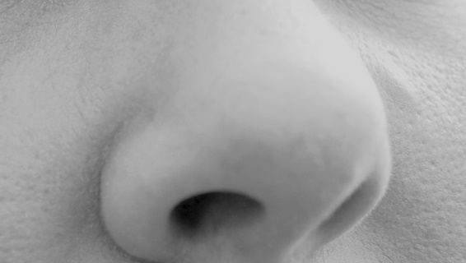
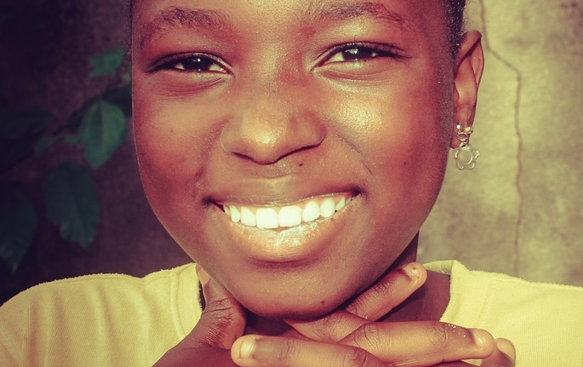
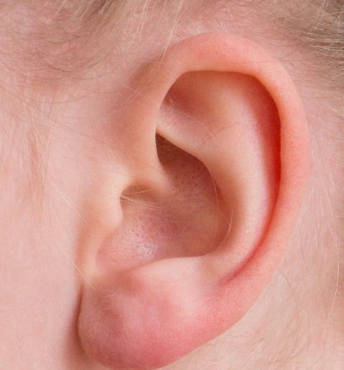
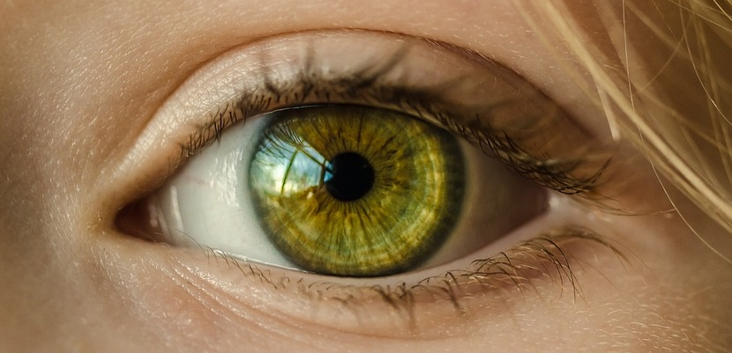
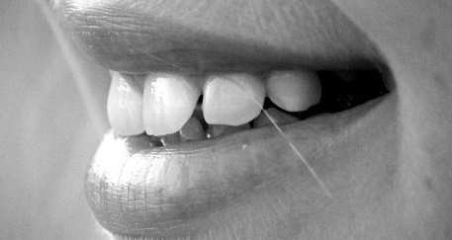
Barreiras do organismo

Slide 2
Mecanismos de defesa
Não específicos
Específicos
Barreiras externas
Defesas internas
3.ª resposta do organismo
1.ª resposta do organismo
2.ª resposta do organismo

Slide 3
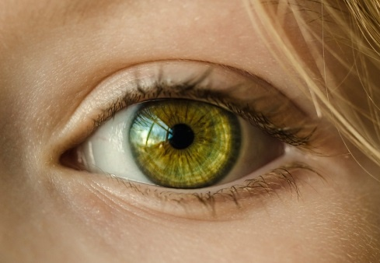
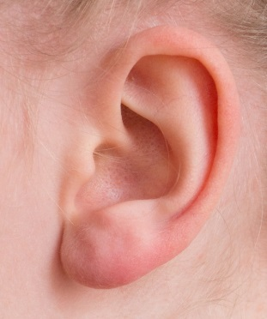
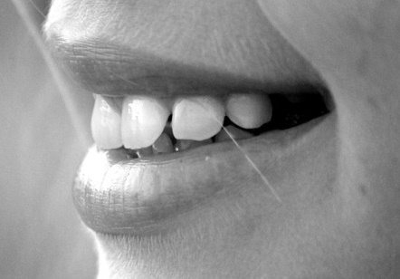
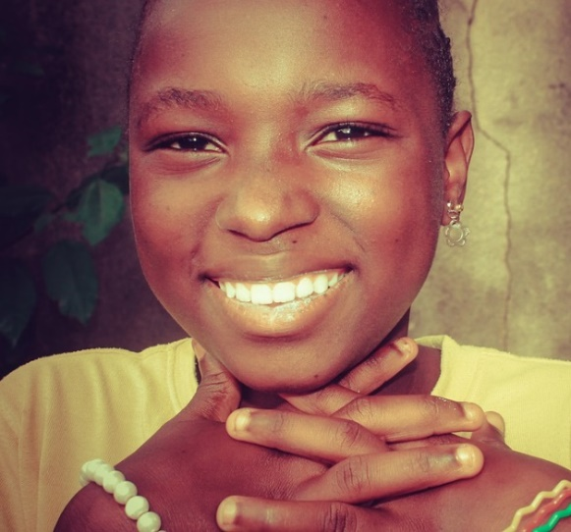
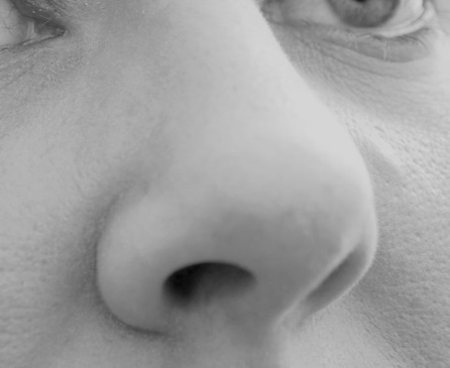
Primeira resposta do organismo:
Barreiras externas
Lágrimas, pestanas e sobrancelhas evitam a entrada de poeiras e micro-organismos.
A cera dos ouvidos impede a entrada de alguns micro-organismos e destrói outros.
A saliva destrói alguns micro-organismos.
O muco e os pelos existentes nas fossas nasais, impedem a entrada de micro-organismos.
A pele é a primeira barreira do nosso corpo, sendo impermeável, impede a entrada de micro-organismos.

Slide 4
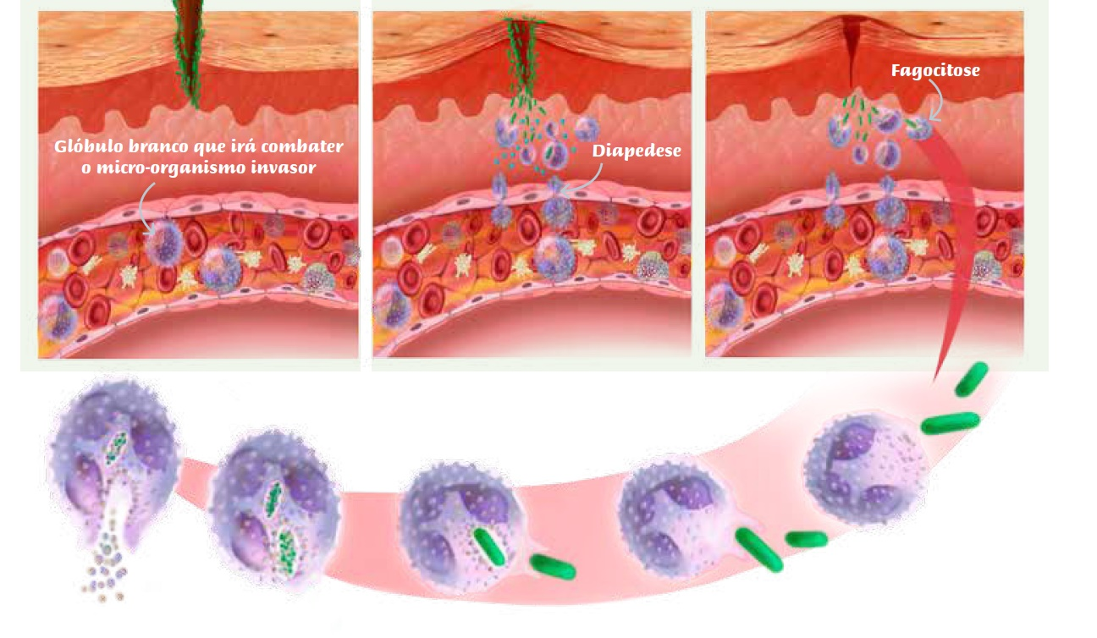
Segunda resposta do organismo:
Defesas internas
Se o micro-organismo conseguir passar a primeira barreira do organismo, surge a segunda resposta: o corpo desencadeia uma série de defesas internas que vão tentar impedir a infeção.
O sangue acorre à zona afetada desempenhando a sua função
de defesa do organismo.

Slide 5
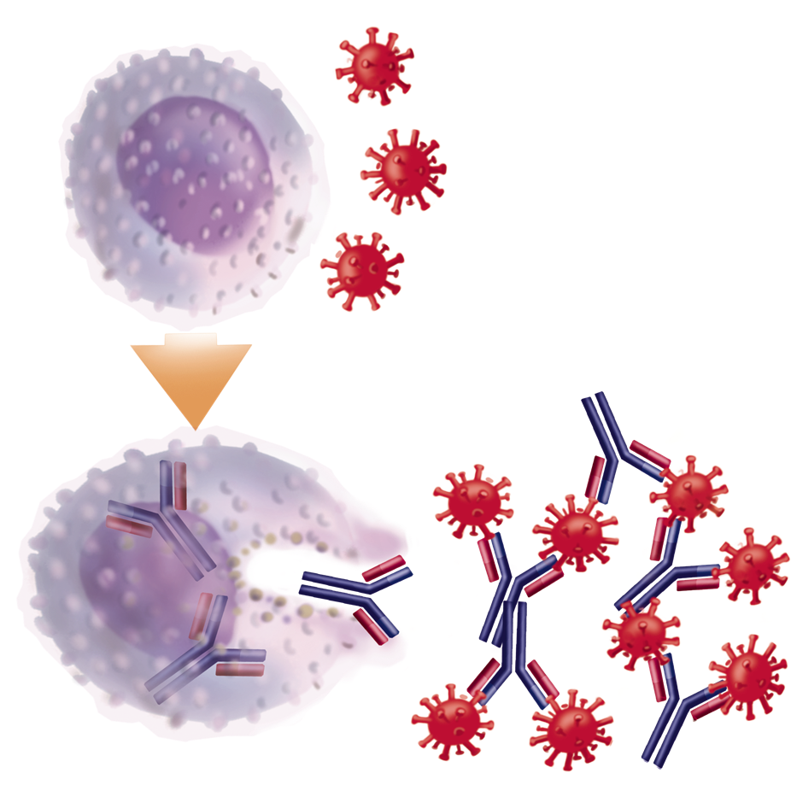
Terceira resposta do organismo:
Defesa específica
Quando nenhuma das defesas não específicas impede a entrada do micro-organismo, o corpo reage de uma forma diferente, específica para cada tipo de micro-organismo.
O sistema imunitário desencadeia uma defesa específica para o agente patogénico que entrou no corpo.
Numa próxima infeção, o organismo já reconhece o agente patogénico, respondendo de forma mais rápida e eficaz.

Slide 6
Clica nas respostas corretas
Pertence à primeira resposta do organismo
a. a ação dos glóbulos brancos.
Durante a resposta inflamatória,
a. os leucócitos atravessam os capilares sanguíneos.
b. a pele e a ação dos anticorpos.
b. as hemácias atravessam os capilares sanguíneos.
c. o muco do nariz e as lágrimas.
c. a pele fica inchada e de tom amarelado.
d. a ação dos anticorpos e dos glóbulos brancos.
d. a pele fica inchada e de tom avermelhado.
A defesa específica
a. é a primeira resposta do organismo aos micro-organismos invasores.
b. é a segunda resposta do organismo aos micro-organismos invasores.
c. consiste na ação de anticorpos específicos.
d. pode conferir imunidade.

Slide 8
Errado ☹
Tenta outra vez!
(clica aqui para voltares à questão)

Slide 9
Parabéns!
Acertaste ☺
(clica aqui para voltares à questão)

